Slide 1

2. 개발환경 설정 (MVC)
윤창호 교수
(스프링)

Slide 2
주요내용
1. Spring MVC, hello world 만들기
1

Slide 3
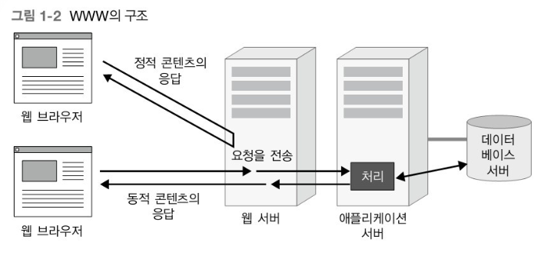
3. 이해하기
1. WWW 구조
2

Slide 4
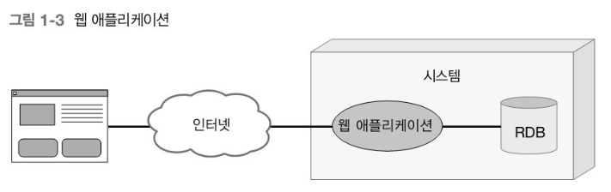
3. 이해하기
1. 웹 애플리케이션
3

Slide 5
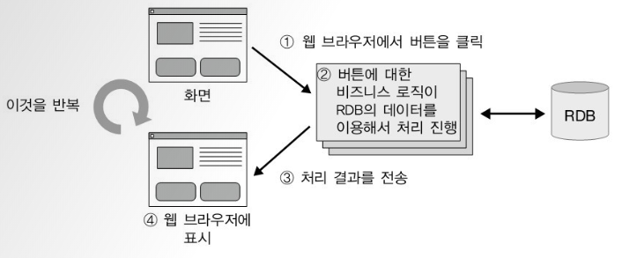
3. 이해하기
1. 웹 애플리케이션 서버의 동작
4

Slide 6
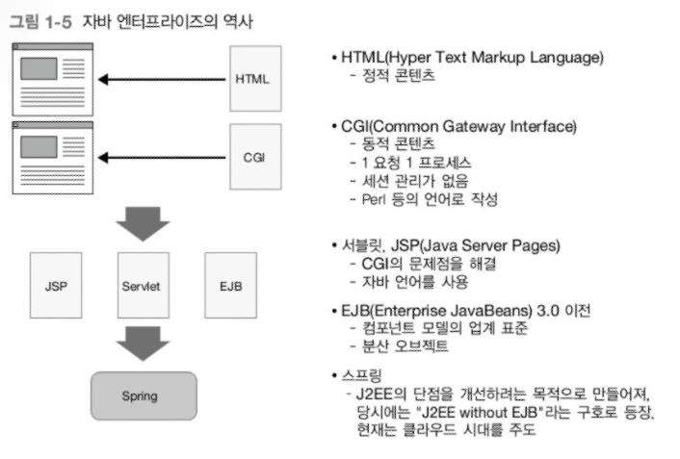
3. 이해하기
1. 자바 엔터프라이즈의 역사
5

Slide 7
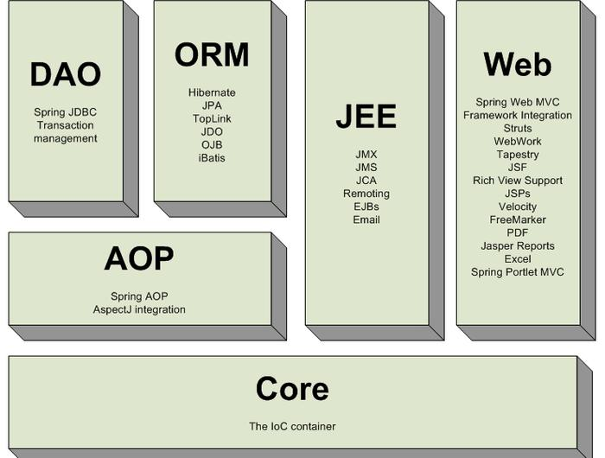
3. 이해하기
1. 스프링 이란?
6

Slide 8
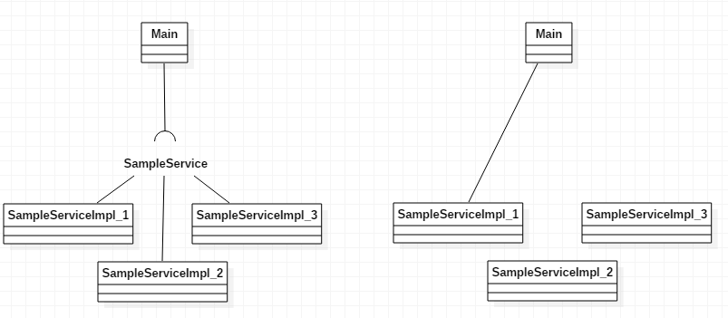
3. 이해하기
1. DI?
7

Slide 9
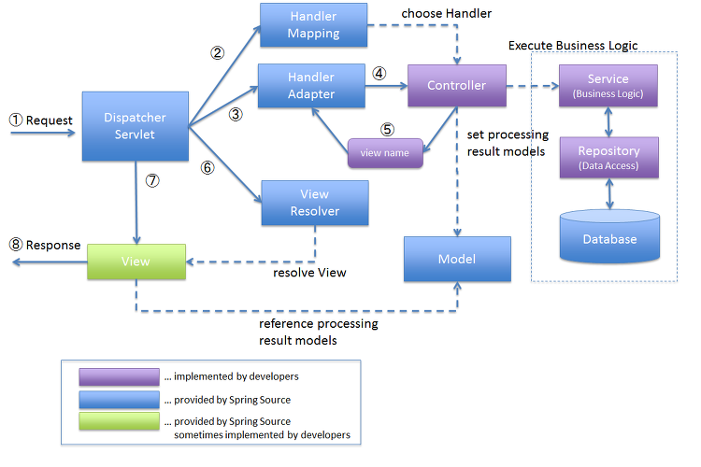
3. 이해하기
1. 스프링 MVC와 동작 개요
8

Slide 10

4. 실습하기
1. pom.xml 설정
- 톰켓 설치
9

Slide 11
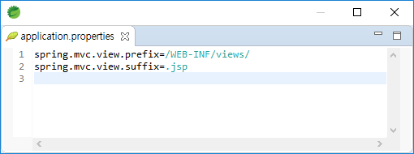
4. 실습하기
1. application.properties 설정
- src/main/resources/application.properties
- Spring 설정 파일
- MVC에 속성을 설정한다.
10

Slide 12
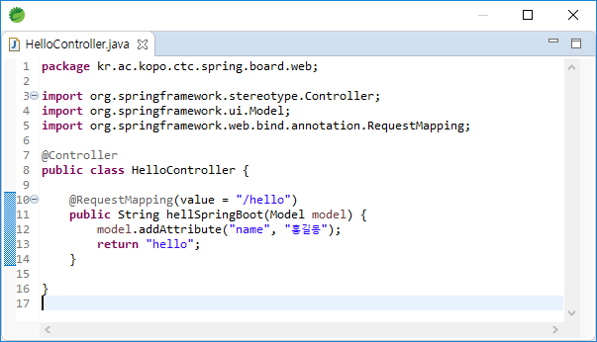

4. 실습하기
1. Controller 클래스 생성
- 웹어플리케이션의 진입점
- 의미: http://localhost:8080/SpringBoard/hello 요청시
src/main/webapp/WEB-INF/views/hello.jsp 페이지를 돌려준다.
- application.properties에서 설정한 prefi와 suffix가 적용된다.
11

Slide 13
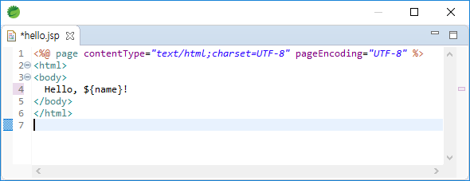
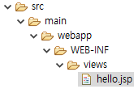
4. 실습하기
1. hello.jsp 생성
12

Slide 14
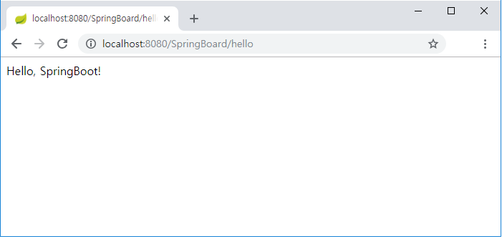
4. 실습하기
1. http://localhost:8080/SpringBoard/hello 접속
13

